Slide 1
תרגול 10
מטמון הדפים (Page Cache)
מבני נתונים לניהול זיכרון פיזי
אופני גישה למטמון הדפים
אלגוריתם שחרור מסגרות (PFRA)
Special thanks to Gustavo Duartes who provided many of the figures and illustrations

Slide 2
TL;DR
התקני איחסון (לדוגמה דיסק קשיח או SSD) הם איטיים בכמה סדרי גודל מהזיכרון (RAM).
תוכניות אשר ניגשות הרבה לדיסק עלולות לסבול מזמני ההשהייה הארוכים.
כדי להתגבר על הבעיה, מערכת ההפעלה שומרת מידע מהדיסק בזיכרון, במבנה הנקרא מטמון הדפים.
מטמון הדפים מצמצם את מספר הגישות לדיסק בזכות עיקרון הלוקאליות (במרחב ובזמן).
page cache (RAM)
storage (HDD, SSD)
user applications
Notes:
לוקאליות במרחב – גישה לכתובות סמוכות באותו הקובץ, למשל קריאה רציפה של קובץ גדול.
לוקאליות בזמן – גישה לאותה הכתובת בזמנים סמוכים, למשל תכנית אחת שעורכת קוד ותכנית שניה שמהדרת (מקמפלת) אותו.

Slide 3
מטמון הדפים
Page Cache
Notes:
קצת היסטוריה: בגרסאות ישנות של לינוקס (לפני 2.4.10) הגרעין השתמש בשני מטמונים שונים:
buffer cache השומר מידע מהדיסק ביחידות של בלוקים (512 בתים).
page cache השומר מידע מהדיסק ביחידות של דפים.
למה צריך שני מטמונים שונים? ציטוט מתוך UTLK2:
"Block I/O operations are most often used when the kernel reads or writes single blocks in a filesystem (for example, a block containing an inode or a superblock). Conversely, page I/O operations are used mainly for reading and writing files (both regular files and block device files), for accessing files through the memory mapping, and for swapping. Both kinds of I/O operations rely on the same functions to access a block device, but the kernel uses different algorithms and buffering techniques with them.”

Slide 4
הבעיה: התקני איחסון איטיים
התקני איחסון הם בעלי השהיה גבוהה יחסית לזיכרון.
זמני ההשהיה האופיינים (נכון לשנת 2020) בגישה אקראית*:
זיכרון (DRAM) – 100 ns.
כונן SSD – 16 us.
כונן דיסק קשיח (HDD) – 2 ms.
המרכיב הדומיננטי הוא זמן הזזת הראש הקורא (seek latency).
*גישה אקראית מוגדרת כקריאה/כתיבה של 8B בכתובת כלשהי.
Notes:
The numbers are taken from “Latency Numbers Every Programmer Should Know“:
https://people.eecs.berkeley.edu/~rcs/research/interactive_latency.html

Slide 5
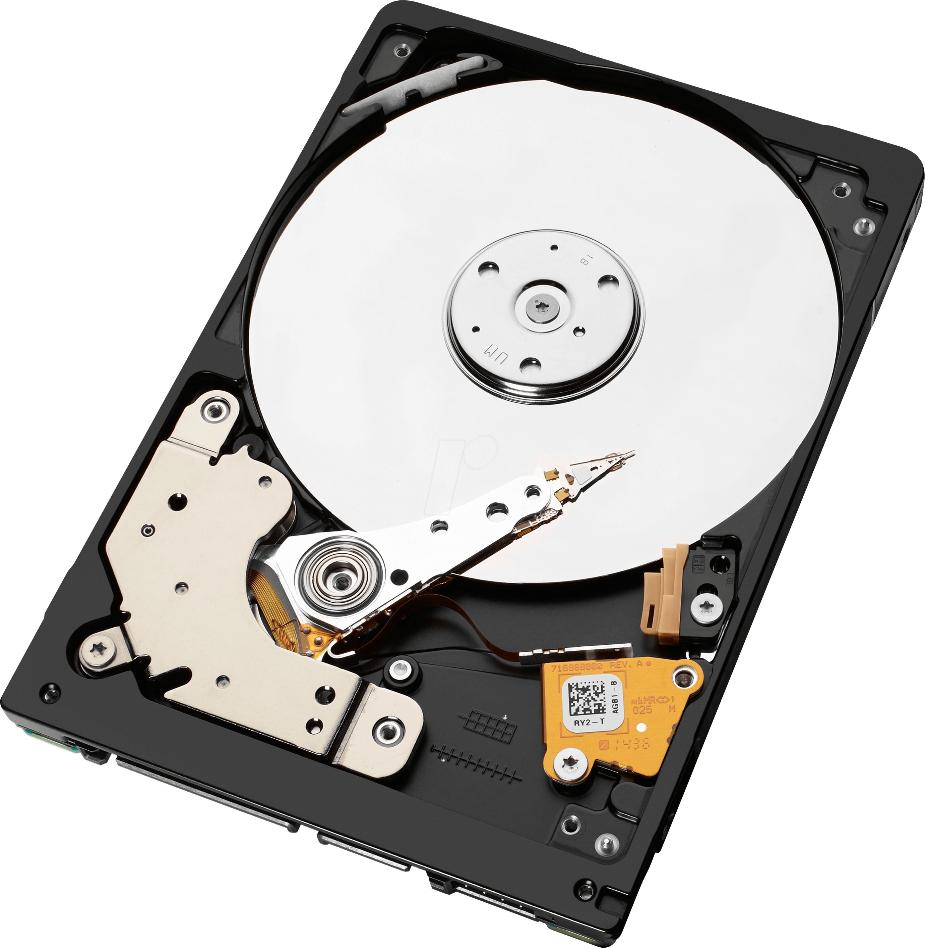
הפתרון: מטמון הדפים
מטמון הדפים הוא אוסף מסגרות בזיכרון הפיזי השומרות עותק של קבצים שמקורם בהתקני אחסון.
המסגרות של מטמון הדפים לא בהכרח רציפות בזיכרון הפיזי.
physical memory
page cache frame
page cache frame
page cache frame
page cache frame

Slide 6
כל גישה לדיסק עוברת דרך מטמון הדפים
the kernel looks up the page cache (RAM)
miss
the kernel must access the storage device (HDD, SSD)
a user process calls read() / write()
כאשר תכנית מבקשת לקרוא/לכתוב לדיסק, הגרעין בודק קודם אם המידע המבוקש נמצא במטמון הדפים.
אם כן – הגרעין משרת את הבקשה ממטמון הדפים.
אם לא – הגרעין יקרא את המידע מהדיסק ואז יוסיף אותו למטמון הדפים.
בכל מקרה, הגרעין חייב להביא את המידע המבוקש לזיכרון כי המעבד לא יכול לגשת ישירות לדיסק.

Slide 7
עקרון הלוקאליות
לוקאליות במרחב
לוקאליות בזמן
אם המשתמש ניגש לבית מסוים בדיסק, יש סיכוי גבוה שהוא ייגש לבתים סמוכים בעתיד הקרוב.
לדוגמה: תוכנית הקוראת קובץ טקסט שורה אחר שורה.
בשורה הראשונה – הגרעין יקרא את הדף הראשון (4KB) של הקובץ מהדיסק.
בשורה השניה – המידע כבר קיים במטמון הדפים, ונקרא אותו ללא גישה לדיסק.
אם המשתמש ניגש לבית מסוים בדיסק, יש סיכוי גבוה שהוא ייגש שוב לאותו בית בעתיד הקרוב.
לדוגמה: תהליך שעורך קוד ותהליך אחריו שמהדר אותו. התהליך השני יחסוך גישה לדיסק אם הקובץ כבר קיים במטמון הדפים.
Notes:
בדוגמה של התוכנית אשר קוראת שורה אחרי שורה, יש הנחה סמויה שכל שורה מכילה כמה עשרות/מאות תווים ולכן היא בגודל כמה עשרות/מאות בתים – כלומר פחות מגודל דף.
עקרון הלוקאליות הוא העומד גם מאחורי מטמונים באופן כללי, למשל המטמונים L1,L2,L3 של המעבד וכן ה-TLB שלמדנו עליו.

Slide 8
כתיבה מושהית (write-back)
כתיבות לדיסק נדחות כדי לחסוך (אולי) כתיבות של ערכי ביניים.
יתרון: צמצום של מספר הכתיבות לדיסק.
שיפור ביצועים לא רק לתוכנית הכותבת אלא לכלל המערכת: במידה והדיסק עמוס בבקשות קריאה/כתיבה, אז כתיבה מושהית תפחית את מספר הכתיבות הכולל (לעומת כתיבה מיידית, write-through).
חיסרון: אובדן אמינות - המידע בזיכרון עלול ללכת לאיבוד אם יש נפילת מתח.
 |  |  | write 6 to memory | write 5 to memory | write 4 to memory
time
 | write 6 to disk
Notes:
לינוקס מבטיחה כי השינויים לעותק של הקובץ במטמון הדפים ייכתבו חזרה לדיסק רק בעת שחרור הזיכרון ע"י קריאת המערכת munmap() או ע"י קריאה מפורשת לקריאת המערכת msync().

Slide 9
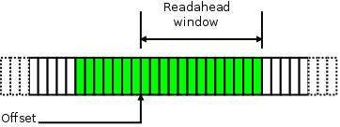
קריאה מראש (read-ahead)
אם הגרעין חוזה גישה סדרתית לקובץ, הוא קורא למטמון הדפים את המסגרות הבאות עוד לפני שהתהליך ניגש אליהן.
הקריאה מתרחשת ברקע, לא עוצרת את התקדמות התהליך, ולא מבזבזת כמעט זמן מעבד.
יתרון: פחות החטאות במטמון הדפים במידה והחיזוי נכון.
חיסרון: בזבוז זיכרון במידה והחיזוי שגוי.
Notes:
חיסרון נוסף של קריאה מראש: במידה והדיסק עמוס בבקשות קריאה/כתיבה, אז העומס הנוסף של קריאה מראש עלול "לחנוק" את הדיסק ולפגוע בביצועים של כלל המערכת.
The figure is taken from: https://lwn.net/Articles/372384/

Slide 10
מבני נתונים לניהול זיכרון פיזי

Slide 11
סיווג מסגרות בזיכרון הפיזי
מסגרות אנונימיות
מסגרות של מטמון הדפים
מכילות מידע שאינו קשור לשום קובץ, אלא לזיכרון הדינמי של התהליך.
לדוגמה: איזור הזיכרון של המחסנית והערימה.
במידה וחסר זיכרון במערכת, הגרעין יפנה מסגרות אלו למחיצה מיוחדת בדיסק – swap area.
מכילות מידע שמקורו בקובץ.
לדוגמה: איזור הזיכרון של הקוד.
במידה וחסר זיכרון במערכת, הגרעין יפנה מסגרות אלו לקבצים בדיסק שמהם הן הגיעו.
Notes:
בזיכרון הפיזי יש גם מסגרות של הגרעין (מכילות למשל PCB, runqueues, …).
אנחנו מתעלמים מהם כאן לצורך הפשטות.

Slide 12
טבלת המסגרות
מערך עם כניסה לכל מסגרת בזיכרון הפיזי.
כל כניסה במערך היא מסוג struct page ומכילה מספר שדות:
refcount – כמה מרחבי זיכרון מצביעים אל המסגרת?
אם ערך המונה הוא 0, אפשר לפנות את המסגרת.
mapping –
מצביע ל-inode של הקובץ אם המסגרת שייכת למטמון הדפים. (inode נלמד בתרגול על מערכות קבצים).
מצביע ריק (NULL) במקרה של מסגרת אנונימית.
index –
ההיסט מתחילת הקובץ (offset) עבור מסגרת של מטמון הדפים.
שדה ריק עבור מסגרת אנונימית.
המנגנון COW שלמדנו בשיעור שעבר משתמש בשדה זה
Notes:
Struct page is defined in https://elixir.bootlin.com/linux/v4.15/source/include/linux/mm_types.h.
There are actually two types of reference counts for a normal page, refcount and mapcount, but we will not go into these details.

Slide 13
טבלת המסגרות – שדות נוספים
flags – דגלים המתארים את מצב המסגרת, כגון:
PG_dirty – מציין שתוכן המסגרת "מלוכלך", כלומר כתבו למסגרת בעבר.
PG_referenced, PG_active – שומרים את רמת הפעילות (נראה בהמשך). אלו למעשה שני ביטים ולכן הערכים האפשריים הם 0, 1, 2, או 3.
next_hash, prev_hash –
מצביעים למסגרת הבאה/הקודמת בשרשרת ההתנגשות של טבלת ערבול דפים (נראה בהמשך).
איך יודעים אילו מסגרות מלוכלכות?
Notes:
התשובה בשקף הבא.

Slide 14
ביט dirty בטבלת הדפים
כאשר המעבד כותב לדף מסוים הוא הולך בטבלת הדפים ואז מדליק את הביט dirty.
אם התרגום של הדף קיים ב-TLB אבל הביט dirty כבוי, המעבד ילך בטבלת הדפים כדי להדליק את הביט. הפעולה הזו מתבצעת ברקע ולא מעכבת את המעבד מלהמשיך לפקודה הבאה.
page dir.
page table
 | A | D | P
CR3

Slide 15
דוגמה: טבלת המסגרות
 | refcount | flags | mapping | index
…
#10 | 0 | 0 | NULL | ---
#11 | 3 | AR | “/usr/lib/libc.so” | 0
#12 | 2 | A | NULL | ---
#13 | 1 | DR | “/home/assaf/file.txt” | 5
#14 | 0 | DA | “/home/dan/main.c” | 0
…
D = dirty
A = active
R = referenced
Notes:
The mapping field is a pointer to the inode of the file. Here we write the filename instead for simplicity.

Slide 16
דוגמה: טבלת המסגרות
בדוגמה מהשקף הקודם:
מסגרת 10 היא ריקה.
מסגרת 11 מצביעה לבלוק הראשון בקובץ /usr/lib/libc.so.
שלושה תהליכים שונים משתמשים כרגע במסגרת הזו.
מסגרת 12 היא אנונימית.
שני תהליכים משתפים כרגע את המסגרת הזו (למשל אבא ובן אחרי fork()).
מסגרת 13 מצביעה לבלוק השישי בקובץ /home/assaf/file.txt.
תהליך אחד בלבד משתמש כרגע במסגרת הזו.
מסגרת 14 מצביעה לבלוק הראשון בקובץ /home/dan/main.c.
אף תהליך לא משתמש כרגע במסגרת הזו.
למה לינוקס לא מפנה מיד את המסגרת הזו?
Notes:
תשובה: כי המסגרת הזו אולי תהיה שימושית בעתיד, למשל כאשר המשתמש יצור תהליך חדש שקורא את הקובץ הזה.
באופן כללי, לינוקס לא ממהרת לפנות זיכרון פיזי אלא עושה זאת רק אם חייבים (כי חסר זיכרון במערכת).

Slide 17
סיבוכיות גישה לטבלת המסגרות
נסמן ב-N את מספר המסגרות הכולל.
הכנסה ומחיקה של מסגרת באינדקס ספציפי בטבלה – O(1).
מציאת מסגרת ריקה – O(N).
כדי להקטין את הסיבוכיות, לינוקס משתמשת במבני נתונים נוספים.
לדוגמה ה-buddy allocator – לא נלמד עליו בקורס.
חיפוש מסגרת ספציפית של קובץ X בהיסט a – O(N).
כדי להקטין את הסיבוכיות, לינוקס משתמשת בטבלת ערבול דפים (page hash table).

Slide 18
טבלת ערבול דפים
טבלת ערבול דפים מספקת מיפוי מהזוג (mapping, index) לכתובת מסגרת (אם יש כזו) המכילה את הדף במיקום index של האובייקט mapping.
כמו בכל טבלת ערבול, יכולות להיות "התנגשויות": זוגות שונים של (mapping, index) יכולים להתמפות לאותו אינדקס בטבלת המסגרות.
לינוקס מחברת את כל הזוגות המתנגשים לרשימה מקושרת כפולה מעגלית דרך השדות next_hash, prev_hash בטבלת המסגרות.
כדי לחפש בטבלת ערבול דפים, לינוקס עוברת על כל המסגרות ברשימה ובודקת אם יש מסגרת עם (mapping, index) המבוקש.
סיבוכיות החיפוש – O(1) בממוצע.

Slide 19
דוגמה: טבלת ערבול דפים
טבלת המסגרות טבלת ערבול דפים
 | struct page *
#0
…
#50
…
#60
…
#70
…
#80
 | next hash | prev hash | mapping | index
#0
…
#100 |  |  | X | a
…
#200 |  |  | Y | b
…
#300 |  |  | Z | c
…
#400 |  |  | NULL | ---

Slide 20
סיכום ביניים
לינוקס שומרת מיפוי דו-כיווני:
שני מבני הנתונים ממומשים בתוכנה בלבד ללא תמיכת חומרה.
איך מטמון הדפים משתמש במבני הנתונים הללו?
כאשר לינוקס צריכה לקרוא דף מהדיסק, היא בודקת קודם בטבלת ערבול דפים אם המידע המבוקש כבר נמצא במטמון הדפים.
כאשר לינוקס צריכה לפנות דף "מלוכלך" לדיסק, היא בודקת בטבלת המסגרות את המיקום של הדף בדיסק.
קבצים בדיסק
טבלת ערבול דפים
מסגרות בזיכרון
טבלת המסגרות
Notes:
כדי לפשט את התמונה, אנחנו מציגים את הדיסק כאילו הוא מחולק למגירות בגודל 4KB.
בפועל, רק מאגר הדפדוף (swap area) מחולק למגירות, ואילו שטח הדיסק של קבצים רגילים מחולק לבלוקים בגודל 512B.
לכן, כאשר מטמון הדפים מקשר מסגרת עם דף מסוים בקובץ, יש צורך בעוד רמת תרגום בין הדף לבלוקים המרכיבים אותו – זה התרגום שנשמר ב-inode כפי שנראה בתרגול הבא.

Slide 21
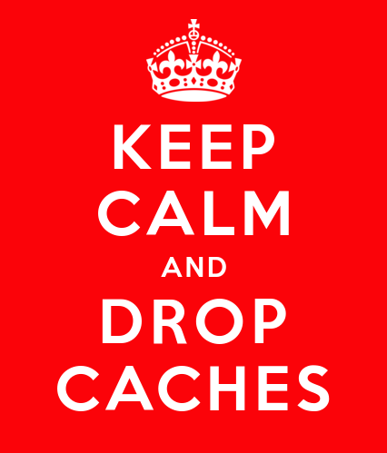
הפסקה

Slide 22
אופני גישה למטמון הדפים

Slide 23
בלינוקס יש שני אופני גישה לדיסק
מיפוי קובץ לזיכרון באמצעות קריאת המערכת mmap()
קריאה/כתיבה באמצעות קריאות המערכת read()/write()
קריאת המערכת יוצרת איזור זיכרון חדש ולא קוראת/כותבת מידע מהדיסק.
ניהול זיכרון עצל/דחייני.
נסיון גישה לזיכרון יגרום לחריגת דף שתקרא את המידע מהדיסק למטמון הדפים, ואז תעדכן את טבלת הדפים להצביע ישירות למסגרות של מטמון הדפים.
קריאת המערכת מביאה את המידע מהדיסק למטמון הדפים, ואז מעתיקה את הנתונים הרלוונטים אל או מהחוצצים (buffer) של המשתמש.

Slide 24
תזכורת: שני אופני פעולה של mmap()
אנונימי
(anonymous)
מגובה קובץ
(file-backed)
mmap(…, fd=-1, …);
אזור הזיכרון מכיל מידע שאינו קשור לשום קובץ, אלא לזיכרון הדינמי של התהליך.
לדוגמה: אזורי הזיכרון של המחסנית והערימה.
int fd=open("file",…);
mmap(…, fd, …);
אזור הזיכרון מכיל מידע שמקורו בקובץ פתוח.
לדוגמה: אזור הקוד, אשר מגבה את הקובץ הבינארי של התוכנית.
קריאה/כתיבה לאזור זיכרון מגובה קובץ מתורגמת לקריאה/כתיבה למקום המתאים בתוך הקובץ.
Notes:
הקוד – אזור זיכרון מגובה קובץ,

Slide 25
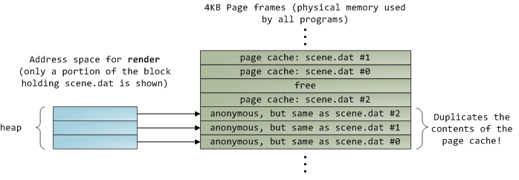
גישה באמצעות write()/read()
int fd = open(“scene.dat”, O_RDONLY);
char* buffer = (char*)malloc(3*PAGE_SIZE);
read(fd, buffer, 3*PAGE_SIZE);
Notes:
שימו לב: הקוד המופיע בשקף יגרום ל-3 חריגות דף בהנחה שהחוצץ buffer הוקצה בצורה עצלה (למשל אם malloc() קראה ל-mmap() כדי להקצות אותו).
לכאורה, נראה שאין יתרון ל-read() על-פני מיפוי לזיכרון באמצעות mmap(), כי שני אופני הגישה יגרמו ל-3 חריגות דף.
אבל אופן השימוש הנפוץ בקריאת המערכת read() הוא הקצאה חד-פעמית של החוצץ buffer ואז קריאה בלולאה של עוד ועוד מידע לתוך החוצץ.
במקרה הזה התקורה של חריגות דף להקצאת החוצץ buffer היא זניחה.

Slide 26
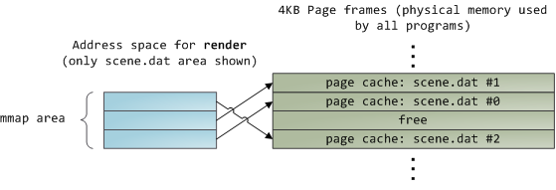
גישה באמצעות mmap()
int fd = open(“scene.dat”, O_RDONLY);
char *array = (char*)mmap(NULL, 3*PAGE_SIZE,
PROT_READ, MAP_SHARED, fd, 0);
x = array[0]; // 1st page fault
x = array[0]; // no page fault
x = array[PAGE_SIZE-1]; // no page fault
y = array[PAGE_SIZE]; // 2nd page fault
z = array[2*PAGE_SIZE]; // 3rd page fault

Slide 27
יתרונות השימוש ב-mmap() (לעומת read/write())
חיסכון בזמן – אין צורך להעתיק את המידע ממטמון הדפים לחוצצים של התהליך.
חיסכון בזיכרון – אין חוצצים במרחב המשתמש ולכן אין שכפול מידע שכבר קיים במטמון הדפים.
בנוסף, אם המיפוי משותף (נראה בשקפים הבאים), אז כל התהליכים משתפים ביניהם את אותה מסגרת בזיכרון הפיזי.
ממשק פשוט ונוח למתכנת – ניגשים לקובץ כפי שניגשים לזיכרון.
קריאת מערכת אחת במקום הרבה קריאות מערכת read(),write().
קריאה דחיינית – העתקת המידע נעשית רק בעקבות ניסיון גישה שיוצר חריגת דף.
שימו לב: זה יכול להיות חיסרון של mmap(), כפי שמוסבר בשקף הבא.

Slide 28
חסרונות השימוש ב-mmap() (לעומת read/write())
כדי למפות קובץ שלם יש למצוא אזור זיכרון פנוי ורציף במרחב הווירטואלי שהוא בגודל הקובץ.
המגבלה הזו לא באמת משמעותית במעבדי 64 ביט.
קריאת המערכת mmap() איטית יחסית ל-read().
read() עדיפה כאשר קוראים רק כמה בתים מהקובץ כי אז המחיר של קריאת המערכת mmap() + חריגת דף עלול להיות גדול יותר מזמן הגישה לדיסק.
מה המגבלה על גודל הקובץ?
Notes:
תשובה: בערך 128TB , כי זה גודל מרחב הזיכרון הווירטואלי של המשתמש.

Slide 29
מיפוי משותף מול פרטי
מיפוי פרטי MAP_PRIVATE
מיפוי משותף MAP_SHARED
מטמון הדפים מחזיק עותק יחיד של המידע, אבל הוא מוגן באמצעות copy-on-write.
בהתחלה, כל המיפויים מצביעים לעותק הזה.
כתיבות מצד תהליך כלשהו יגרמו לחריגת דף והעתקת המידע למסגרת חדשה.
כתיבות לא יגיעו חזרה לדיסק.
מטמון הדפים מחזיק עותק יחיד של המידע.
כל המיפויים המשותפים מצביעים לעותק הזה.
כתיבות מצד תהליך כלשהו ייראו גם אצל תהליכים אחרים הממפים את אותו הקובץ.
כתיבות לאיזור הזיכרון יחלחלו בסופו של דבר לקובץ בדיסק.
Notes:
שימו לב: קריאת המערכת mmap() חייבת לקבל אחד מהדגלים כדי לדעת האם המיפוי משותף או פרטי.

Slide 30
שיתוף זיכרון במטמון הדפים
תכניות שונות משתמשות לפעמים בקבצים זהים.
לדוגמה: כל התכניות הכתובות בשפת C משתמשות בספריה הדינמית libc.
כדי לא לטעון עותקים זהים ומיותרים של הקובץ בזיכרון, מטמון הדפים שומר עותק יחיד וכל התהליכים מצביעים לעותק זה.
כלומר, הכניסות המתאימות בטבלת הדפים מצביעות לאותה המסגרת.
למשל בשרטוט המופיע בשקף הבא, שני תהליכים המריצים את אותה התוכנית מצביעים לאותו עותק של הספריה libc, לאותו עותק של התוכנית (render), ולאותו עותק של קובץ אחר (scene.dat).
כל המיפויים מוגדרים כפרטיים, כלומר הם מוגנים ע"י COW.

Slide 31
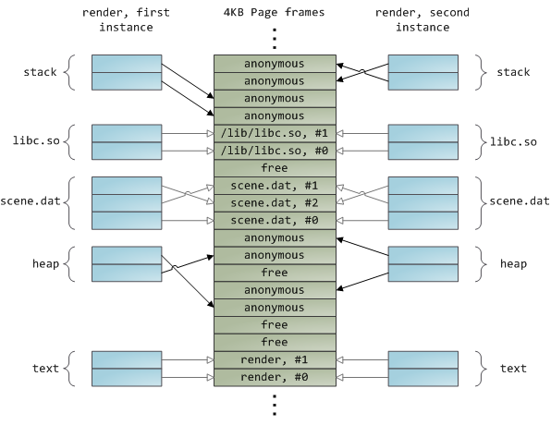
שיתוף זיכרון במטמון הדפים
Notes:
from: https://manybutfinite.com/post/page-cache-the-affair-between-memory-and-files/

Slide 32
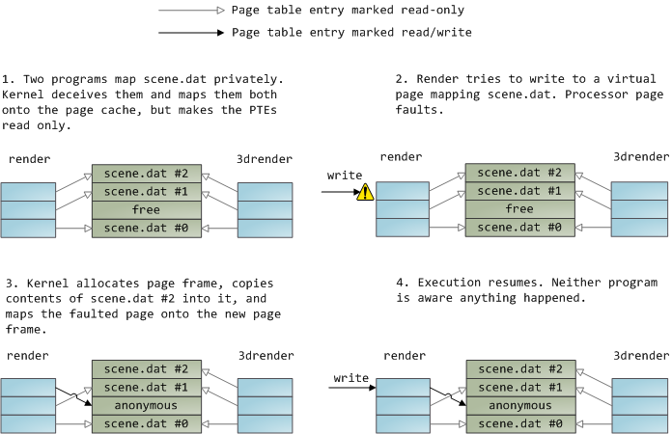
COW במטמון הדפים

Slide 33
אלגוריתם שחרור מסגרות
Page Frame Reclamation Algorithm (PFRA)
Notes:
בדומה לזמן התהליכים, האלגוריתם לשחרור מסגרות בלינוקס מבוסס על היוריסטיקות.
מכיוון שאין תיאוריה מפותחת בתחום של אלגוריתמי שחרור דפים, המפתחים של לינוקס ממשיכים לבחון רעיונות חדשים בשיטה של ניסוי וטעיה.

Slide 34
מה גודל מטמון הדפים?
מצד אחד, תהליכים שניגשים הרבה לדיסק יעדיפו מטמון דפים גדול כדי לחסוך גישות יקרות לדיסק.
מצד שני, תהליכים חישוביים יעדיפו מטמון דפים קטן כדי שלא יבוא על חשבון זיכרון אנונימי לתהליכים.
מעט זיכרון לתהליכים ← יותר swapping ← יותר גישות לדיסק.
anonymous frames
anonymous frames
anonymous frames
page cache
page cache
page cache
Notes:
במצב הקיצון של מטמון דפים קטן מדי עלולה לקרות תופעת thrashing – מצב בו המערכת מבלה את רוב זמנה במענה לחריגות דף והעתקת מידע בין הדיסק לזיכרון במקום בביצוע התהליכים.

Slide 35
מה גודל מטמון הדפים?
בלינוקס אין חסם על גודל מטמון הדפים.
כל בקשה להוסיף מסגרת למטמון הדפים נענית בחיוב.
כאשר יש הרבה זיכרון פנוי ניתן לנצל אותו כדי להגדיל את מטמון הדפים וכך לשפר את הביצועים שלו.
גם בקשות של תהליכים להקצאת מסגרת אנונימית נענות תמיד בחיוב.
אבל מה קורה כאשר אין יותר מסגרות פנויות?

Slide 36
אלגוריתם שחרור מסגרות
כאשר לא נותרו עוד מסגרות פנויות, הגרעין קורא לאלגוריתם שחרור מסגרות (PFRA = Page Frame Reclamation Algorithm).
מסגרות של מטמון הדפים יפונו חזרה לקבצים המתאימים בדיסק רק אם הן מסומנות dirty, כלומר אם נכתב אליהן מידע חדש.
אם המסגרת נקיה אין צורך לכתוב אותה שוב לדיסק כי הקובץ המקורי ממנו הגיעה המסגרת כבר שומר אותה.
מסגרות אנונימיות יפונו לאיזור מיוחד בדיסק הנקרא מאגר דפדוף. מסגרת אנונימית תמיד תפונה לדיסק, בין אם היא מלוכלכת או נקיה, בגלל שהיא נמצאת בשימוש של תהליך פעיל.
שימו לב: PFRA מפנה רק מסגרות של תהליכי משתמש, ולעולם לא מפנה מסגרות בשימוש הגרעין.
Notes:
למעשה האלגוריתם מפנה גם סוג שלישי של מסגרות – כאלו השייכות למטמונים בזיכרון כמו slab cache, inode cache, dentry cache .
פינוי מסגרות מהסוג השלישי לא דורש שום כתיבה לדיסק. אנחנו לא נלמד על המטמונים הללו בקורס הזה.

Slide 37
מאגרי דפדוף בלינוקס
מאגר דפדוף (swap area) הוא אזור מיוחד בדיסק אליו מפונים דפים מהזיכרון.
לינוקס מאפשרת להגדיר מספר מאגרי דפדוף, ובנוסף ניתן להפעיל ולכבות מאגרי דפדוף באופן דינמי תוך כדי פעולת המערכת.
כל מאגר דפדוף הוא שטח דיסק המחולק למגירות (slots).
כל מגירה היא בדיוק בגודל דף / מסגרת (4KB).
המגירה הראשונה מכילה מידע ניהולי על המאגר: גודל, גרסה, וכו'.
אלגוריתם הדפדוף משתדל להקצות מגירות ברצף לדפים מפונים.
מה היתרון של מספר מאגרי דפדוף שונים?
למה עדיף ברצף?
Notes:
תשובה 1#: שיפור בביצועים של swapping ע"י כתיבה במקביל למספר מאגרי דפדוף.
תשובה 2#: כדי לשפר את זמן הגישה לדיסק (גישה סדרתית היא מהירה יותר – מפחית סיבובים של הזרוע המגנטית, משפר את ה-seek latency).

Slide 38
מתי מפנים זיכרון?
free pages
high
low
min
כאשר free_pages > pages_high PFRA מפסיק לפעול.
כאשר free_pages < pages_low PFRA מתחיל לפעול באופן אסינכרוני (ברקע).
כאשר free_pages < pages_min PFRA מתחיל לפעול באופן סינכרוני (בחזית).

Slide 39
שני אופנים לפינוי זיכרון
פינוי סינכרוני
פינוי אסינכרוני
אבל kswapd לא בהכרח מפנה זיכרון מספיק מהר...
אם במהלך הקצאת זיכרון הגרעין מגלה שמספר המסגרות הפנויות קטן מהסף הקריטי אז PFRA נקרא ישירות.
במקרה זה התהליך שצריך את הזיכרון נאלץ להמתין.
אם במהלך הקצאת זיכרון הגרעין מגלה שמספר המסגרות הפנויות נמוך מדי, הוא מעיר חוט גרעין מיוחד – kswapd – שתפקידו להריץ את PFRA.
kswapd רץ ברקע ומפנה זיכרון במקביל לתוכניות אחרות אשר מבקשות זיכרון.
יעיל במערכות מרובות מעבדים.
Notes:
Do not confuse kswapd, the kernel thread that is responsible for page reclaiming, with the swapper process (PID==0), which is called swapper for historical reasons (swapper no longer performs memory management).

Slide 40
תרחיש לדוגמה
allocations are served immediately, without freeing other memory |  |  |  |  | pages_high
 | kswapd wakes up kswapd goes back to sleep | kswapd sleeps kswapd wakes up |  |  | pages_low
 |  |  |  |  | pages_min
kswapd frees some memory but allocation rate is still too high |  |  | allocations are served only after freeing other memory first
only kernel can go below the watermark |  | kernel can go below the watermark | time
free frames

Slide 41
סף מינימום, סף תחתון, וסף עליון
free pages
high
low
min
מדוע מוגדר סף מינימום קריטי (min)?
PFRA דורש זיכרון פנוי כדי לרוץ, למשל כדי לתחזק מבני נתונים של הגרעין. אם מספר המסגרות הפנויות ירד מתחת לסף הקריטי, הגרעין עלול לקרוס.
מדוע מוגדר סף תחתון (low)?
כדי להקטין את הזמן של הקצאה חדשה.
הגרעין פינה מראש בצורה אסינכרונית כדי שיהיה זיכרון מעבר לסף הקריטי וכך אין צורך לפנות מסגרות בצורה סינכרונית.
מדוע מוגדר סף עליון (high)?
כדי לא לפנות יותר מדי דפים ולפגוע בביצועים.
כדי לא לבצע עבודה מיותרת.

Slide 42
עקרונות כלליים של PFRA
העקרונות המרכזיים המשותפים לכל המימושים של PFRA:
בחינת כל המסגרות של כל התהליכים ועדיפות לפינוי מסגרות של מטמון הדפים שאף תהליך לא מצביע אליהן ו/או מסגרות נקיות.
מעקב דינמי אחר רמת הפעילות של כל המסגרות ועדיפות לפינוי המסגרות ה"קרות" ביותר.
תהליכי משתמש שיוצאים להמתנה ארוכה יאבדו בהדרגה את כל המסגרות שהם החזיקו ולא יפריעו לשאר התהליכים.
פינוי מסגרת משותפת מכל מרחבי הזיכרון המצביעים עליה בבת-אחת.

Slide 43
סיווג מסגרות של PFRA
מלוכלכות
מוצבעות
נקיות
מוצבעות
מלוכלכות
לא מוצבעות
נקיות
לא מוצבעות
מסגרות לא מוצבעות – מסגרות שאף טבלת דפים (כלומר אף תהליך) לא מצביעה עליהן.
מדוע אין מסגרות אנונימיות לא מוצבעות?
כי מסגרות אנונימיות נמחקות מיד עם סיום התהליך המצביע עליהן, כלומר מיד כאשר הן לא מוצבעות.
מסגרות של מטמון הדפים
מסגרות אנונימיות
מוצבעות

Slide 44
אילו מסגרות עדיף לשחרר?
מסגרות לא מוצבעות – כי פינוי מסגרות מוצבעות דורש עדכון טבלאות הדפים של תהליכי המשתמש המצביעים עליהן.
מסגרות נקיות – כי פינוי מסגרות מלוכלכות דורש כתיבה חזרה לדיסק.
האם תמיד עדיף לשחרר מסגרות לא מוצבעות על-פני מסגרות אנונימיות?
לא. לדוגמה: תכנית אחת שעורכת קוד ותכנית שניה שמהדרת (מקמפלת) אותו.
אחרי שהתכנית הראשונה מסתיימת ולפני שהתכנית השניה מתחילה, המסגרת של הקובץ לא מוצבעת, אבל כדאי לשמור אותה בזיכרון למרות זאת.
Notes:
כדי לפתור את הבעיה המוצגת בסוף השקף, לינוקס מציגה את הפרמטר swappiness, הנשלט ע"י המשתמש ומאפשר לו לכוונן את היחס בין פינוי מסגרות של מטמון הדפים ומסגרות אנונימיות.
https://lwn.net/Articles/690079/

Slide 45
אלגוריתם פינוי מסגרות אופטימלי
האלגוריתם האופטימלי (== מביא למספר ההחטאות הנמוך ביותר) יפנה את המסגרות שניגש אליהן בעתיד הרחוק ביותר.
Bélády's optimal page replacement policy.
מכיוון שלא ניתן לדעת את העתיד, PFRA מסתכל על העבר ומנסה לחזות ממנו את העתיד:
דפים שניגשו אליהם לאחרונה – הצפי הוא שייגשו אליהם שוב בעתיד הקרוב.
דפים שניגשו אליהם לפני זמן רב – הצפי הוא שייגשו אליהם שוב רק בעתיד הרחוק.
בדומה לאלגוריתם LRU: Least Recently Used.

Slide 46
מעקב אחרי גישה לדפים
כדי לממש את האלגוריתם שתואר בשקף הקודם, מערכת ההפעלה צריכה לדעת על כל גישה לכל דף בזיכרון.
אופציה 1#: המעבד יצור פסיקה בכל גישה לזיכרון כדי להעביר את השליטה למערכת ההפעלה.
זה פתרון לא סביר כי המעבד ניגש לזיכרון בכל פקודה לפחות פעם אחת (כדי לקרוא את הפקודה), ולכן התקורה תהיה בלתי נסבלת.
אופציה 2#: המעבד יתחזק בעצמו מונה לכל מסגרת המכיל את ה"גיל" שלה.
זה פתרון יקר בחומרה ולכן מעבדי אינטל/AMD לא מספקים תמיכה כזו.
אופציה 3#: מערכת ההפעלה תשתמש במנגנון חומרה אחר כדי להעריך/לקרב את רמת הפעילות של המסגרות בזיכרון: ביט accessed של הכניסות בטבלת הדפים.

Slide 47
ביט accessed בטבלת הדפים
כאשר המעבד ניגש לדף מסוים לראשונה, הוא מתרגם את הכתובת הוירטואלית שלו לכתובת פיזית ע"י הליכה בטבלת הדפים ואז מדליק את הביט accessed.
גישות נוספות לאותו הדף לא ישנו את מצב הדגל accessed.
ומה אם התרגום של הדף נמצא ב-TLB?
page dir.
page table
 | A | D | P
CR3
Notes:
תשובה: אם התרגום של הדף כבר נמצא ב-TLB אז סימן שהמעבד כבר ניגש לדף הזה בעבר ומצא את התרגום שלו בטבלת הדפים.
במקרה זה ברור שהדגל accessed כבר הודלק בעבר.

Slide 48
רמת פעילות של מסגרת
שני הביטים active, referenced מגדירים לכל מסגרת בטבלת המסגרות את רמת הפעילות שלה: ערך שלם בין 0 ל-3. למשל:
 | refcount | flags | mapping | index
…
#10 |  | A,R=0,0 ➔ activity = 0
#11 |  | A,R=0,1 ➔ activity = 1
#12 |  | A,R=1,0 ➔ activity = 2
#13 |  | A,R=1,1 ➔ activity = 3
…

Slide 49
עדכון רמת הפעילות
בכל פרק זמן מסוים, מערכת ההפעלה סורקת את טבלאות הדפים ובודקת את מצב הדגל accessed בכל הכניסות.
בכל כניסה שבה הדגל accessed דלוק, מערכת ההפעלה מגדילה את רמת הפעילות של המסגרת (activity++) ומנקה את הדגל accessed.
בנוסף, בכל פרק זמן מסוים, או כאשר מספר המסגרות הפנויות נמוך, מערכת ההפעלה מקטינה את מוני הפעילות של כל המסגרות (activity--).
הרציונל: כדי לא להתחשב בהיסטוריה רחוקה מדי. אם מסגרת הייתה פעילה בעבר, זה לא אומר שהיא עדיין פעילה בהווה.

Slide 50
שחרור מסגרות שלא היו בשימוש לאחרונה
כל מסגרת בזיכרון שייכת לאחת מבין שתי רשימות מקושרות (active, inactive) בהתאם לרמת הפעילות שלה.
מסגרות יכולות לעבור בצורה דינמית בין הרשימות.
PFRA סורק את המסגרות ברשימת ה-inactive ומפנה אותן קודם.
inactive list
active list
referenced=0
active=0
referenced=1
active=0
referenced=0
active=1
referenced=1
active=1

Slide 51
פינוי מסגרות משותפות
מסגרות משותפות הן מסגרות המוצבעות ממספר מרחבי זיכרון בו-זמנית.
דוגמה 1#: מסגרת במטמון הדפים אשר מוצבעות ממספר תהליכים שממפים את אותו הקובץ לזיכרון.
דוגמה 2#: מסגרת אנונימית שמשותפת בגלל מנגנון COW (לפני שבוצע נסיון כתיבה למסגרת).
כאשר PFRA נדרש לפנות מסגרת משותפת, הוא מנתק אותה מכל מרחבי הזיכרון המצביעים עליה בבת-אחת.
כדי לממש את האלגוריתם, לינוקס שומרת מיפוי הפוך (מבנה נתונים שלא נלמד עליו בקורס) מכל מסגרת פיזית אל מרחבי הזיכרון המצביעים עליה.
PFRA עובר על כל מרחבי הזיכרון הללו ומעדכן את הכניסות המתאימות בטבלאות הדפים.

Slide 52


דוגמה מסכמת 1
page table
frame=X | P=1
נתבונן על מסגרת אנונימית בזיכרון אשר מוצבעת ע"י תהליך אחד.
הכניסה המתאימה בטבלת הדפים של התהליך מכילה ביט present == 1 וכן את מספר המסגרת בזיכרון הפיזי.
הכניסה המתאימה ל-X בטבלת המסגרות מכילה refcount == 1.
memory
disk
Notes:
Icon made by Freepik from www.flaticon.com

Slide 53
דוגמה מסכמת 2
page table
slot=Y | P=0
כעת נניח ש- PFRA מחליט לפנות את המסגרת לדיסק.
הגרעין מחפש מגירה פנויה במאגר דפדוף כלשהו ומעתיק אליה את המסגרת.
הכניסה המתאימה בטבלת הדפים של התהליך מכילה ביט present == 0 וכן את מיקום המסגרת בדיסק.
הכניסה המתאימה ל-X בטבלת המסגרות מכילה refcount == 0.
memory
disk
Notes:
Icon made by Freepik from www.flaticon.com

Slide 54
דוגמה מסכמת 3
page table
slot=Y | P=0
אם התהליך ינסה לגשת לדף המתאים, הוא יחטוף חריגת דף.
memory
disk
Notes:
Icon made by Freepik from www.flaticon.com

Slide 55
דוגמה מסכמת 4
page table
frame=Z | P=1
הטיפול יעבור לגרעין, שיקרא את המסגרת חזרה לזיכרון – לא בהכרח למיקום הקודם שלה.
הכניסה המתאימה בטבלת הדפים של התהליך תצביע אל מיקום המסגרת בזיכרון.
הכניסה המתאימה ל-Z בטבלת המסגרות מכילה refcount == 1.
memory
disk
Notes:
Icon made by Freepik from www.flaticon.com

